Slide 1
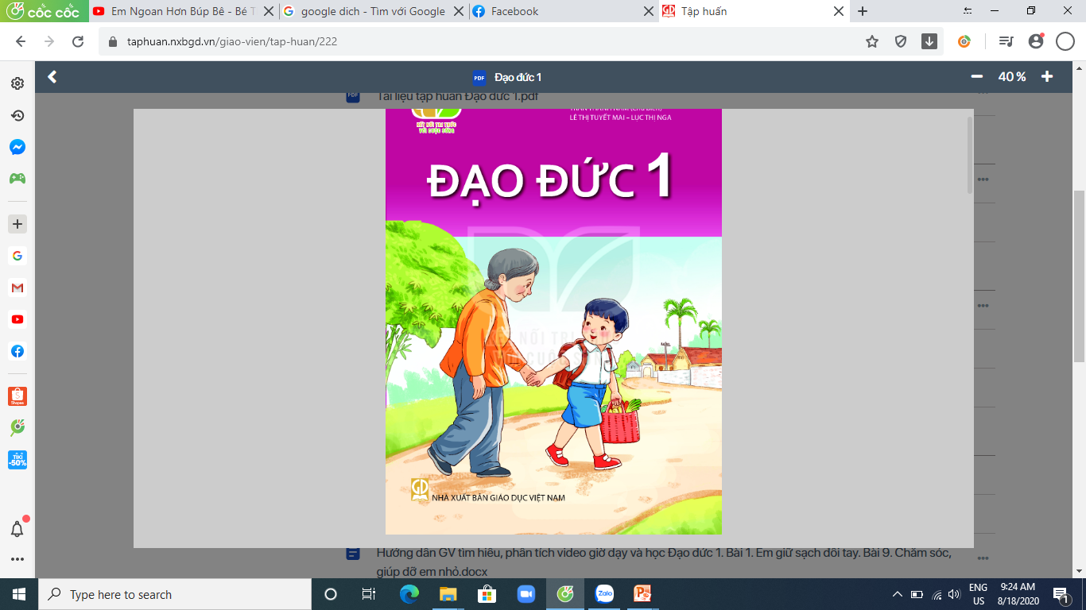

Slide 2
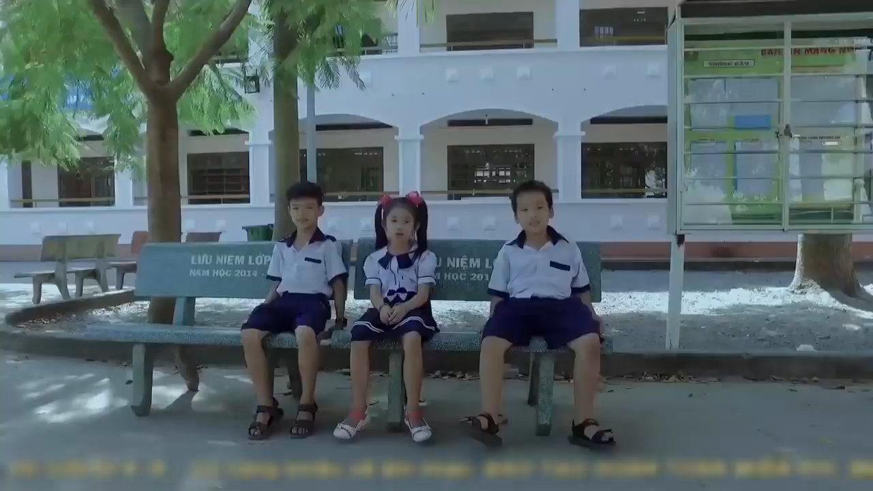
Bài hát: Không xả rác.
Nhạc và lời: Đặng Nhất Mai

Slide 3

Bài 14: Giữ vệ sinh trường, lớp.

Slide 4
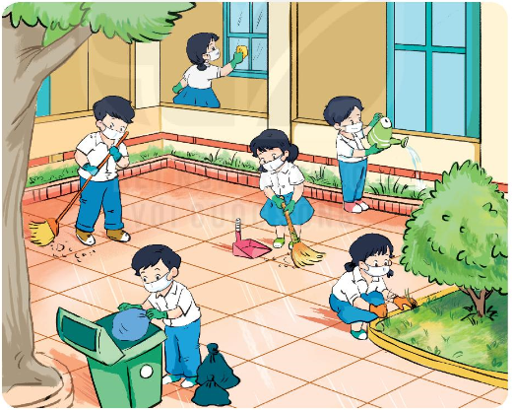
Khám phá
Em cần làm gì để giữ vệ sinh trường, lớp?
Vì sao chúng ta cần giữ vệ sinh trường, lớp?

Slide 5
Kết luận
Giữ vệ sinh trường, lớp là nhiệm vụ của mỗi HS. Giữ vệ sinh rường, lớp giúp em có môi trường học tập xanh sạch đẹp, thoáng mát. Các em sẽ khỏe mạnh hơn trong môi trường sạch đẹp đó.
Những việc em cần làm để giữ vệ sinh trường, lớp là: quét dọn trường, lớp; bỏ rác vào thùng; lau bảng, bàn ghế, cửa sổ, nhổ cỏ,...

Slide 6


Thư giãn

Slide 7

Luyện tập
Em đồng tình hoặc không đồng tình với việc làm của bạn nào? Vì sao ?
Mặt cười
Mặt mếu

Slide 8
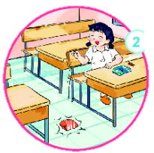
Luyện tập
Em đồng tình hoặc không đồng tình với việc làm của bạn nào? Vì sao ?
Mặt cười
Mặt mếu

Slide 9

Luyện tập
Em đồng tình hoặc không đồng tình với việc làm của bạn nào? Vì sao ?
Mặt cười
Mặt mếu

Slide 10
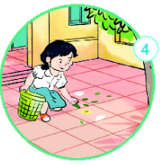
Luyện tập
Em đồng tình hoặc không đồng tình với việc làm của bạn nào? Vì sao ?
Mặt cười
Mặt mếu

Slide 11
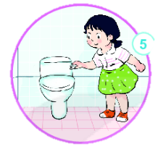
Luyện tập
Em đồng tình hoặc không đồng tình với việc làm của bạn nào? Vì sao ?
Mặt cười
Mặt mếu
Hãy chia sẻ với các bạn cách em đã làm để giữ vệ sinh trường, lớp luôn sạch sẽ.

Slide 12
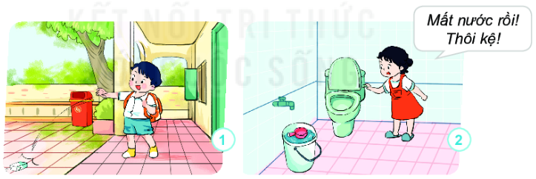
Vận dụng
Em sẽ khuyên bạn điều gì khi gặp các tình huống sau?

Slide 13

Hãy nhìn xung quanh em xem có rác không. Nếu có, hãy nhặt rác bỏ vào thùng rác.
Cùng nhau gìn giữ vệ sinh
Trường lớp sạch đẹp, chúng mình khỏe, vui.

Slide 14

Chúc thầy cô, các con cùng gia đình mãi mãi hạnh phúc !

